Slide 1

Censo Localiza
Taís Machado e Estevon Nagumo
Pesquisadores Inep
Brasília| Maio 2018

Slide 2
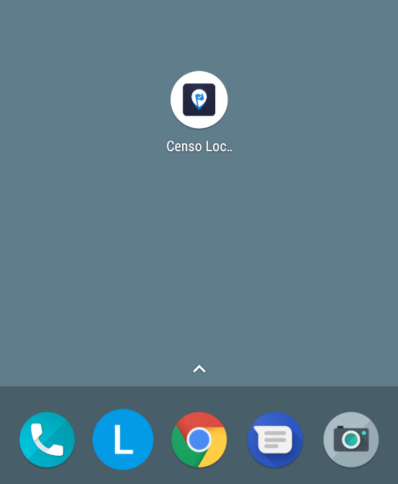

Logo do App Censo Localiza

Slide 3
Censo Localiza
Cadastro Escola
Campo Localização Geográfica

Slide 4
Censo Localiza
Esforço anterior para gerar dados do Cadastro Escola do campo Localização Geográfica: 77 mil escolas validadas
Dificuldade de dar consistência ao dado
Problema na coleta e na divulgação

Slide 5
Censo Localiza
App Censo Localiza (critérios do INDE)
    Metadados (como dado foi coletado)
Migração deve usar o Censo Localiza
Sistema sem integração com Educacenso
  Utiliza os dados de perfil para acesso
Só quem acessa são: superusuário e executor

Slide 6



Telas Iniciais

Slide 7
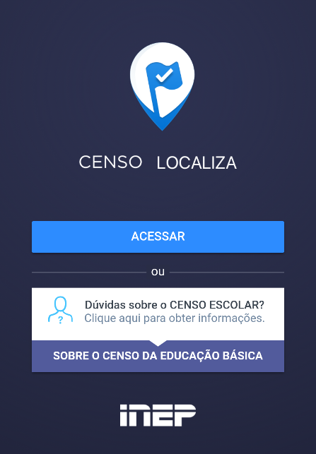
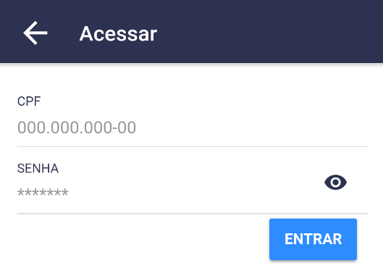
Acesso
Mesmo acesso ao Educacenso

Slide 8

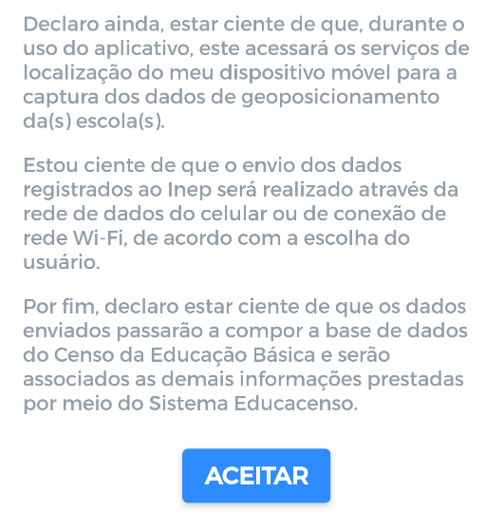
Termo de Uso

Slide 9
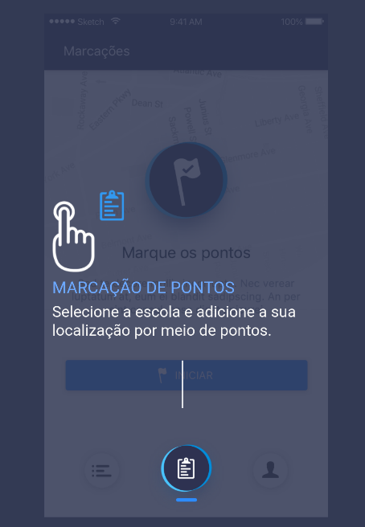
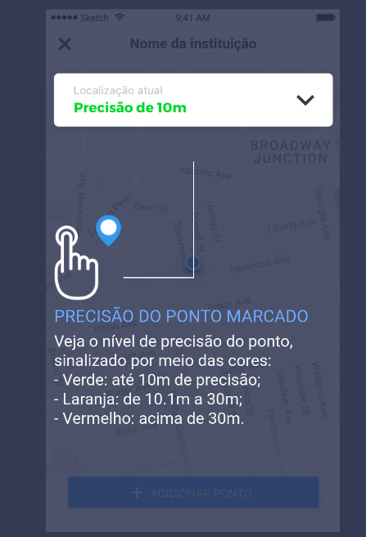
Tutorial

Slide 10
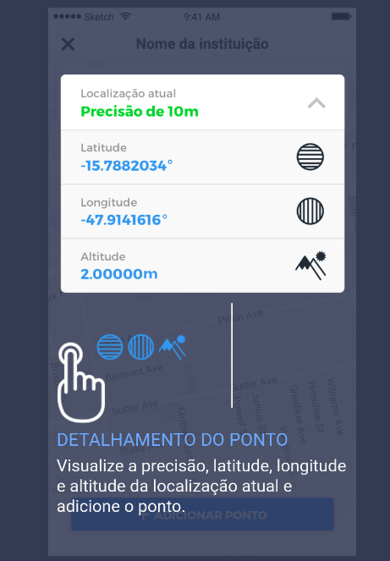
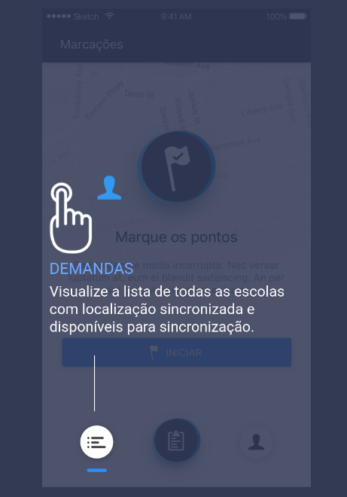
Tutorial

Slide 11
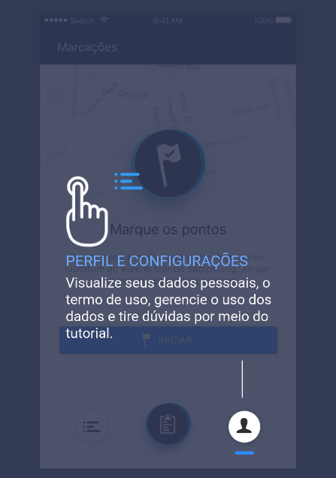

Tutorial

Slide 12
Censo Localiza
Acesso somente às informações das entidades vinculadas ao perfil
Com mais de um perfil:
  - acessa pelo perfil da entidade superior;

Slide 13
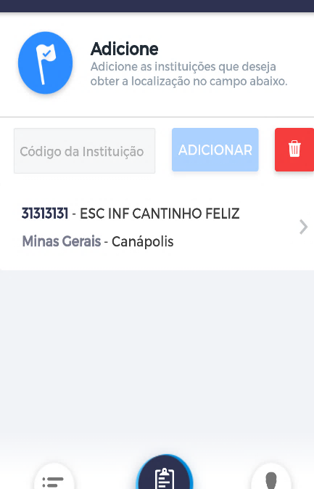
Tela inicial – Perfil escola

Slide 14

Adicionar escola
Perfis com mais de 30 escolas vinculadas, precisarão realizar buscas para localizar suas escolas e adicioná-las

Slide 15
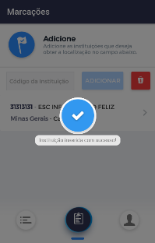

Adicionar escola

Slide 16
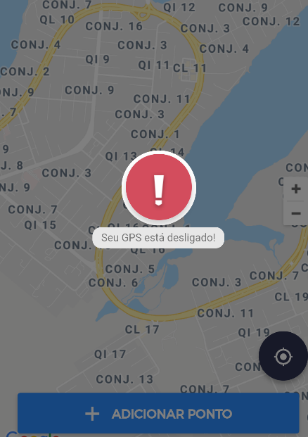
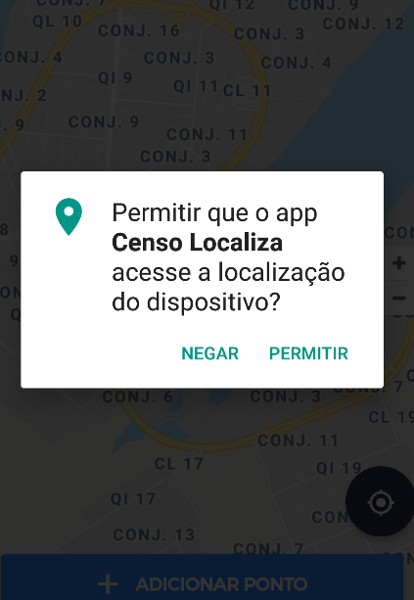
GPS

Slide 17
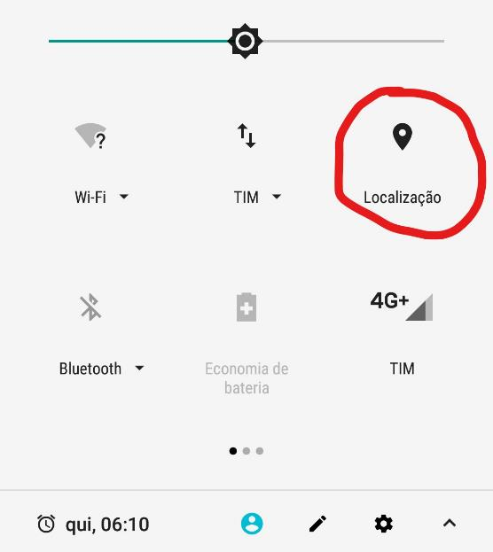
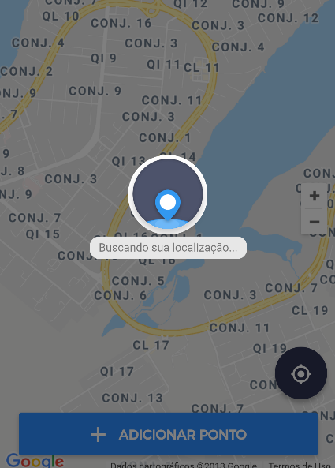
Ligar GPS

Slide 18
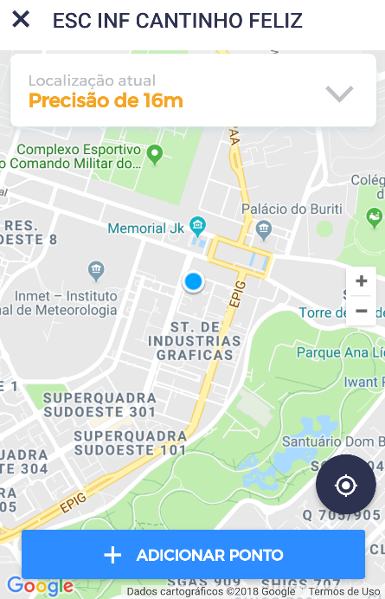

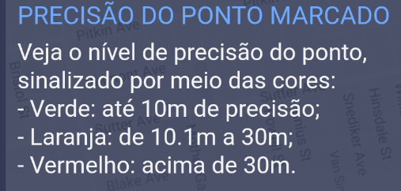
Adicionar Ponto
Buscar local aberto dentro da escola
Mapa ilustrativo

Slide 19
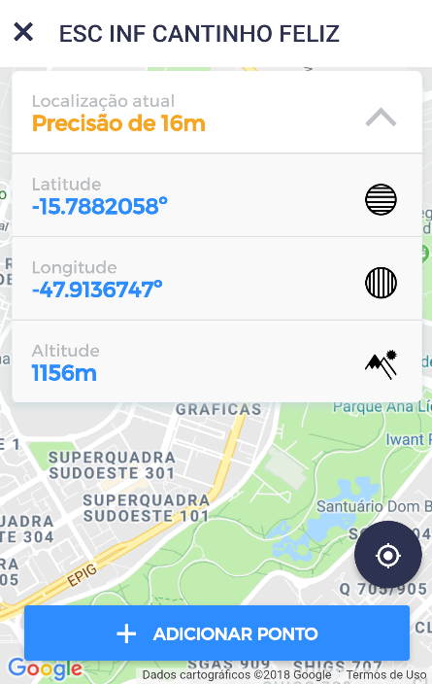
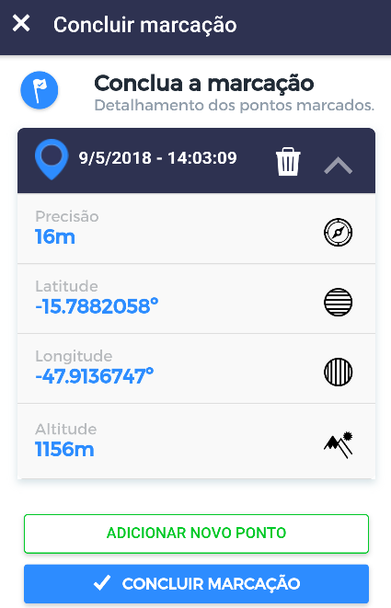
Adicionar Ponto

Slide 20
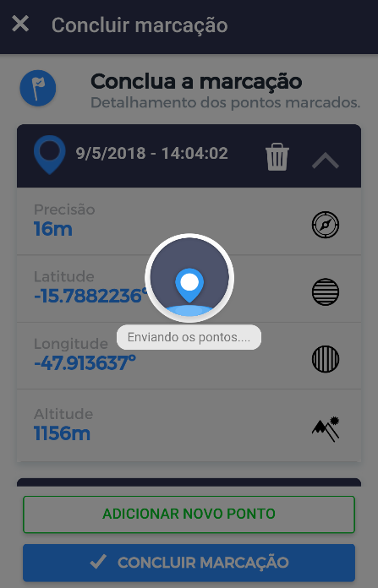
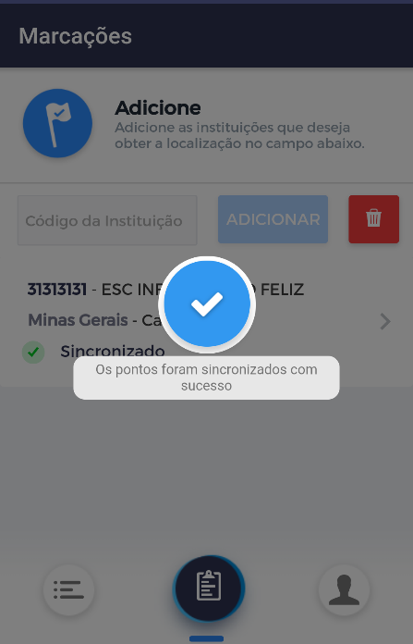
Concluir Marcação

Slide 21
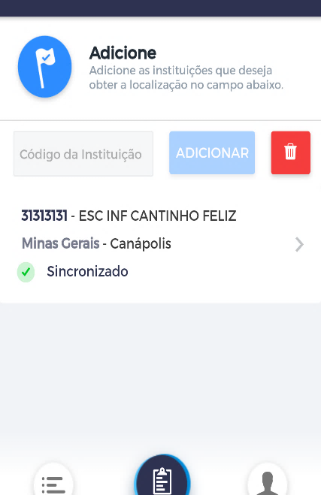
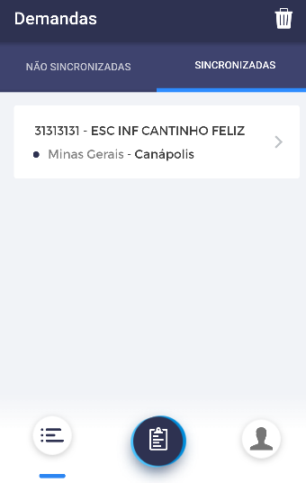
Demandas sincronizadas

Slide 22
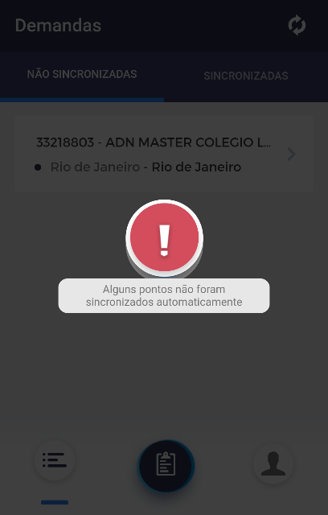
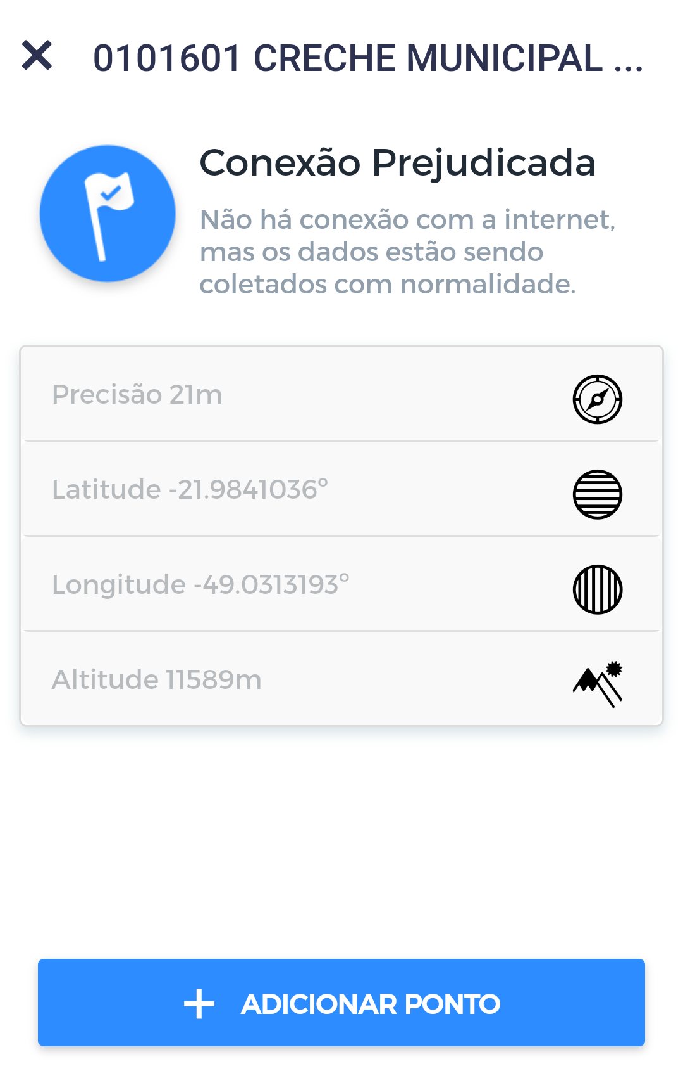
Demandas Não Sincronizadas
Sem
Acesso
Internet

Slide 23
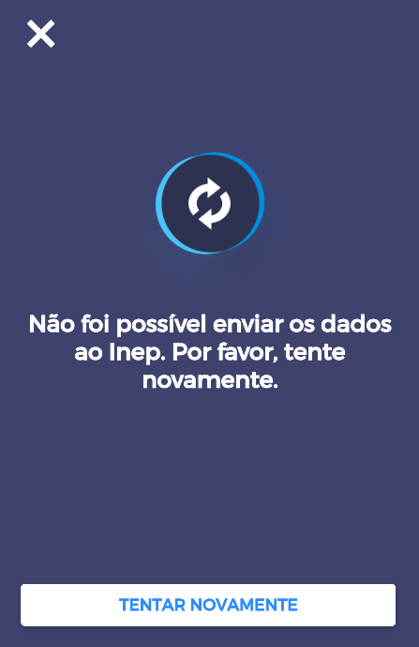
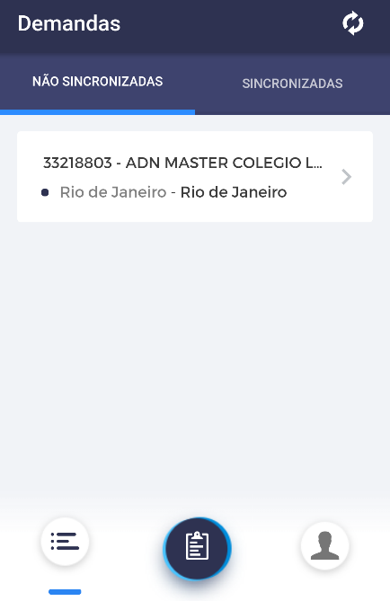
Demandas Não Sincronizadas
Sincronizar
quando
tiver
Internet

Slide 24
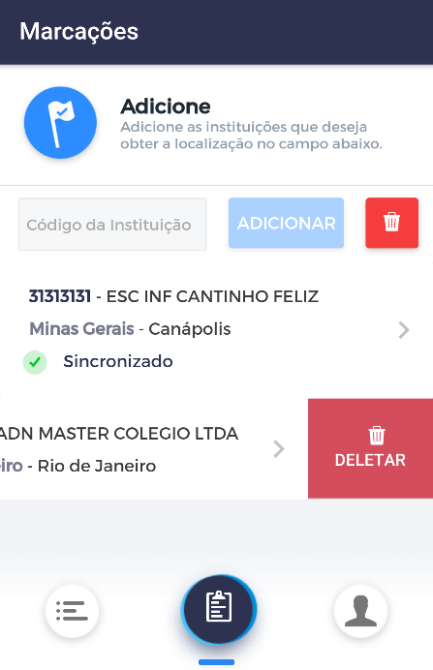
Excluir Escolas
Excluir uma a uma deslize para
Esquerda e clique em deletar;
Exclui somente da lista do app

Slide 25
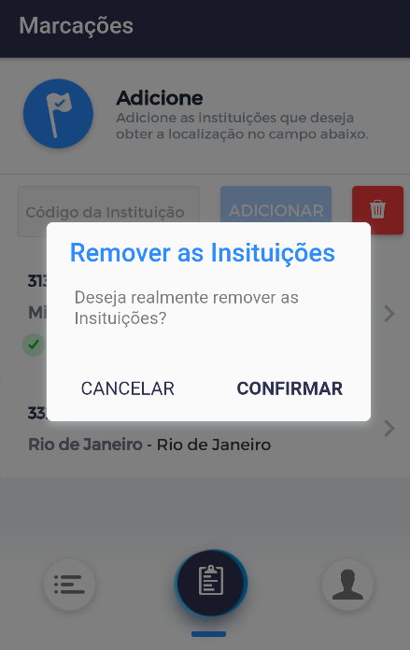

Excluir Escolas
Excluir todas, clique no ícone do lixo

Slide 26
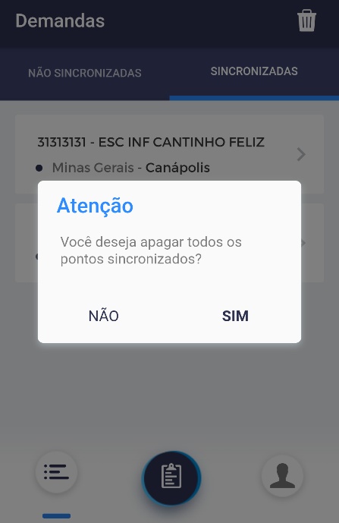

Excluir Escolas
Excluir todas sincronizadas,
clique no ícone do lixo

Slide 27
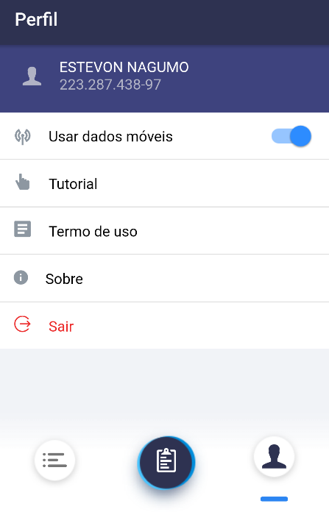

Concluir Marcação

Slide 28
VERIFICAÇÕES DO INEP

Slide 29
Consistências
Verificar se dados são do mesmo município da escola
Se 3 marcações estiverem próximas e uma muito distante, a distante deverá ser excluída

Slide 30
Consistências
ID_USUARIO_SISTEMA | CO_ENTIDADE | CO_SISTEMA_GEODESICO | LONGITUDE | LATITUDE | ALTITUDE | NU_PRECISAO | DT_CAPTURA | DT_ENVIO | CO_IMEI_DISPOSITIVO | NO_MARCA | NO_MODELO
4108906 | 31313131 | EPSG:4326 WGS 84 | -47,9136308 | -15,7882366 | 1156 | 16 | 09/05/2018 10:46:03 | 09/05/2018 13:44:10 | 0042078254 | motorola | Moto G (5S)
4108906 | 33519358 | EPSG:4326 WGS 84 | -47,9136326 | -15,7882253 | 1156 | 16 | 09/05/2018 15:11:38 | 09/05/2018 18:11:58 | 0042078254 | motorola | Moto G (5S)
5452081 | 53015207 | EPSG:4326 WGS 84 | -47,8792492 | -15,8449115 | 1035 | 19 | 09/05/2018 15:32:56 | 09/05/2018 18:32:52 | 4200e4dadcda64bb | samsung | SM-G570M
5452081 | 53015207 | EPSG:4326 WGS 84 | -47,8792476 | -15,8448882 | 1035 | 19 | 09/05/2018 16:13:10 | 09/05/2018 19:02:12 | 4200e4dadcda64bb | samsung | SM-G570M
5452081 | 53015207 | EPSG:4326 WGS 84 | -47,8792498 | -15,8449113 | 1035 | 16 | 09/05/2018 16:46:43 | 09/05/2018 19:46:12 | 4200e4dadcda64bb | samsung | SM-G570M
3831824 | 33519358 | EPSG:4326 WGS 84 | -47,8653045 | -15,8010291 | 1060 | 65 | 09/05/2018 10:05:46 | 09/05/2018 13:05:14 | unknown | Apple | iPhone10,5
3831824 | 33519358 | EPSG:4326 WGS 84 | -47,8831854 | -15,7974398 | 997 | 65 | 09/05/2018 12:49:40 | 09/05/2018 15:49:38 | unknown | Apple | iPhone10,5
5452081 | 53015207 | EPSG:4326 WGS 84 | -47,8794481 | -15,8446511 | 1036 | 65 | 09/05/2018 15:56:01 | 09/05/2018 18:56:26 | unknown | Apple | iPhone9,4
3831824 | 33107122 | EPSG:4326 WGS 84 | -47,8659409 | -15,8010353 | 1060 | 20 | 09/05/2018 10:02:10 | 09/05/2018 13:02:19 | unknown | Apple | iPhone10,5
3831824 | 33218803 | EPSG:4326 WGS 84 | -47,8653033 | -15,8010594 | 1060 | 65 | 09/05/2018 10:29:32 | 09/05/2018 13:29:53 | unknown | Apple | iPhone10,5
3831824 | 33218803 | EPSG:4326 WGS 84 | -47,865242 | -15,8010685 | 1060 | 65 | 09/05/2018 10:29:36 | 09/05/2018 13:29:40 | unknown | Apple | iPhone10,5
5452081 | 53015207 | EPSG:4326 WGS 84 | -47,9140588 | -15,7881022 | 1156 | 15 | 09/05/2018 15:34:28 | 07/05/2018 20:38:09 | 4200e4dadcda64bb | samsung | SM-G570M
3736369 | 31313131 | EPSG:4326 WGS 84 | -47,913637 | -15,7882236 | 1156 | 16 | 09/05/2018 14:03:45 | 09/05/2018 17:03:57 | 0027857942 | motorola | XT1635-02
3736369 | 31313131 | EPSG:4326 WGS 84 | -47,9136747 | -15,7882058 | 1156 | 16 | 09/05/2018 14:03:48 | 09/05/2018 17:02:51 | 0027857942 | motorola | XT1635-02
4108906 | 33519358 | EPSG:4326 WGS 84 | -47,9136272 | -15,7882238 | 1156 | 16 | 09/05/2018 15:10:28 | 09/05/2018 18:10:49 | 0042078254 | motorola | Moto G (5S)

Slide 31
Consistências
Todos os dados lançados no Censo Localiza até 28/05 serão apagados
A partir do dia 30/05 NÃO utilizar o app para treinamento

Slide 32



MUITO OBRIGADO(A)!
Acesse nossas redes sociais
Conheça nossas publicações
INSTAGRAM
FACEBOOK
TWITTER
YOUTUBE
PORTAL INEP
portal.inep.gov.br
Fale com a Presidência/Diretoria
censo.escolar@inep.gov.br

